Slide 1



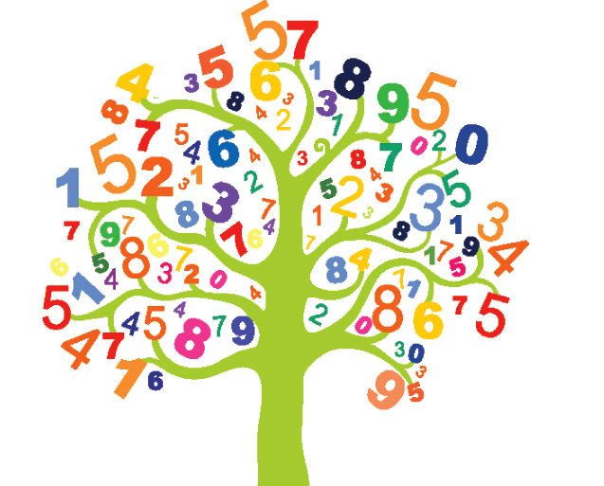
(7-7): حل المعادلات التي تشتمل على "جمع/طرح" الكسور الاعتيادية
إعداد المعلمة: أ. نوره راشد
رئيسة قسم الرياضيات : هنادي العمران
مديرة المدرسة : أ / ليلى حسين اكبر

Slide 2


Slide 3


لعبة القطار

Slide 4
أوجدي الناتج: 24 + 18 =
1
2
42
312

Slide 5
أوجدي الناتج: 12 + 15 =
2
3
72
27

Slide 6
أوجدي الناتج: 90 – 70 =
3
4
2
20

Slide 7
حلي المعادلة: س + 7 = 30
4
5
23
22

Slide 8


Slide 9
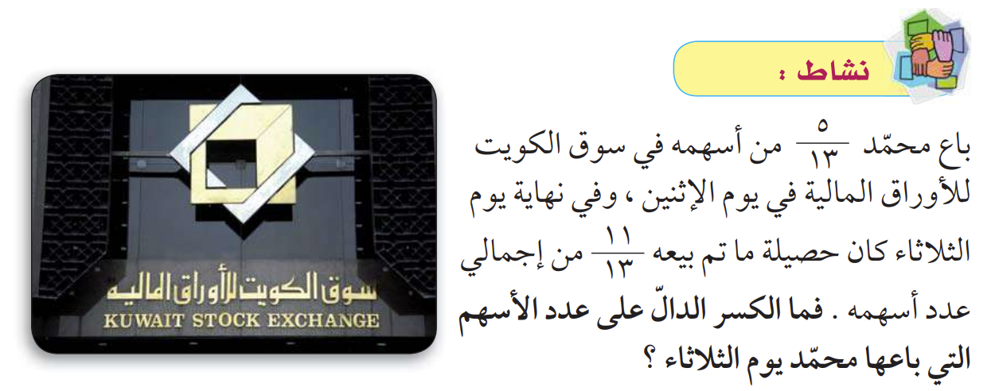
صفحة 42

Slide 10


--
=
س
+
--
سهم
=
--
=
س

Slide 11
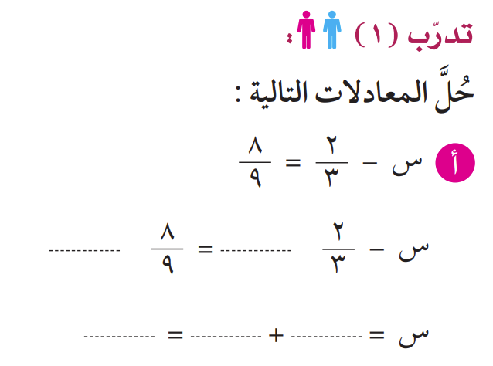
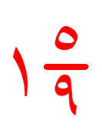

صفحة 43
+
+
+
24
18
=
×

Slide 12
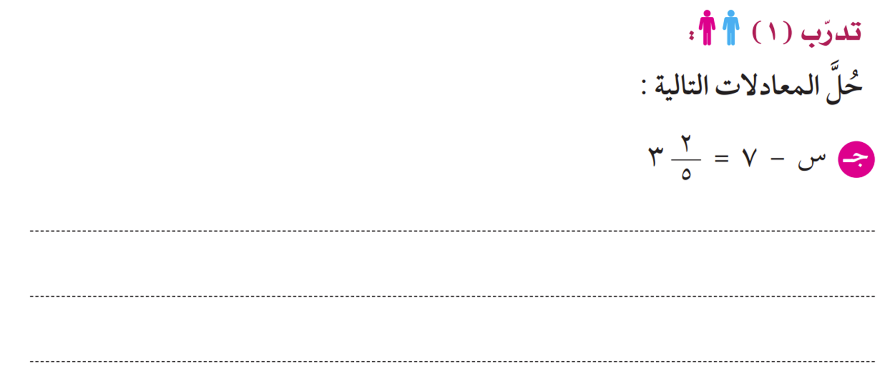
صفحة 43
+7
+7
=
+ 7
س =

Slide 13


-

Slide 14



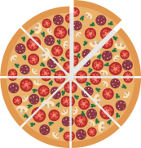


hamburger | steak | chicken
pizza | salad | chicken
pizza | fish | salad
hamburger | fish | steak
1
2
3
4
5
6
7
8
9
10
11
12

Slide 15


Slide 16


مغامرات
السندباد
ابدأ

Slide 17

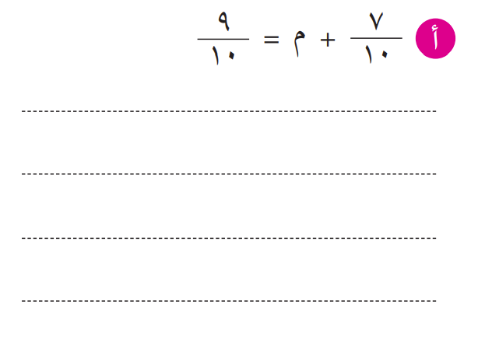
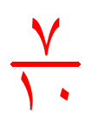


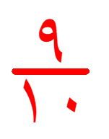
-
-
=
=
--
م =

Slide 18
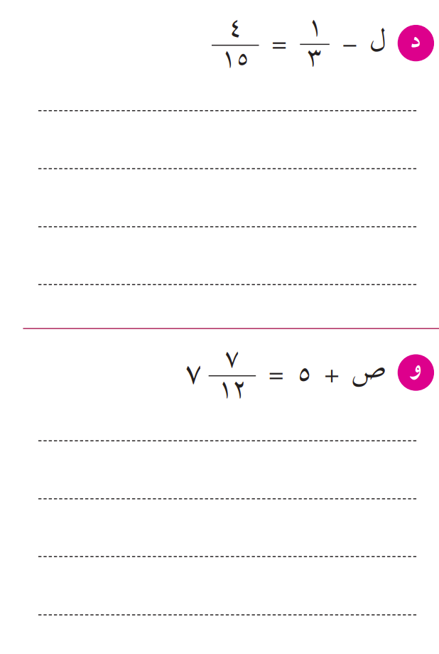


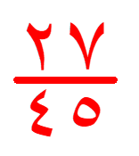

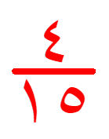
+
+
15
+
12
=
=
+
ل =
×

Slide 19
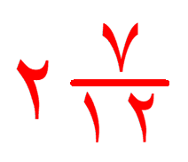
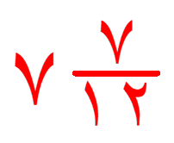
-- 5
-- 5
=
-- 5
ص =

Slide 20
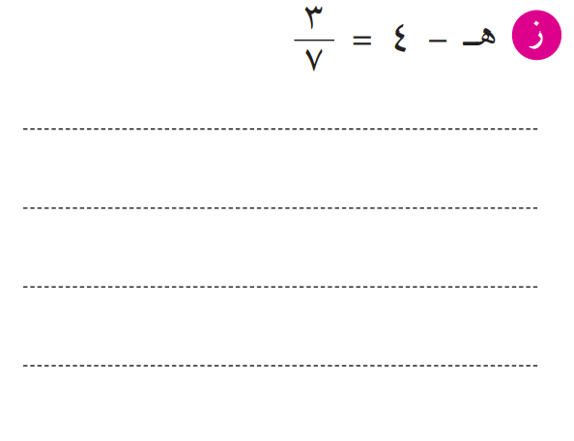
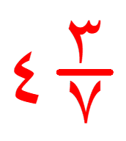

+ 4
+ 4
=
+ 4
هـ =

Slide 21

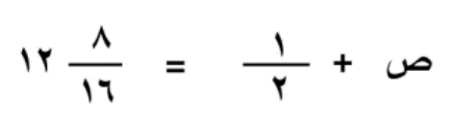
أوجدي حل المعادلة:

Slide 22

ماذا تعلمنا اليوم ؟

